Slide 1
Ενότητα 2
Χτίζοντας την Facebook Σελίδα της Επιχείρησης μας

Slide 2
Digital Marketing για Οργανισμούς και Επιχειρήσεις
Δαμιανός Σακάς
Ιωάννης Χ. Δρίβας
Αθήνα, 23/11/2019
© Copyright 2018 IST Studies

Slide 3
Δομή Μαθήματος & Στόχοι
Ενότητες
Ενότητα 1. Εισαγωγή: Γιατί Χρειαζόμαστε τα Κοινωνικά Δίκτυα στην Επιχείρηση μας
Ενότητα 2. Αναπτύσσοντας και Βελτιώνοντας την Facebook Σελίδα της Επιχείρησης μας
Ενότητα 3. Facebook Analytics

Slide 4
Δομή Μαθήματος & Στόχοι
Στόχοι
Μέσα από αυτό το μάθημα θα κατανοήσετε:
Βασικές αρχές στρατηγικής Social Media Marketing και Οργάνωσης της Ψηφιακής Υπόστασης της Επιχείρησης-Οργανισμού σας στον κόσμο του Διαδικτύου.
Πως να δημιουργήσετε την Facebook Σελίδα της Επιχείρησής σας από το μηδέν
Πως να την βελτιστοποιήσετε την ήδη Υπάρχουσα Σελίδα σας στο Facebook. Μέθοδοι και Προσεγγίσεις.
Πως να βελτιώσετε και να αυξήσετε την Επικοινωνία και την Αλληλεπίδραση με το κοινό στο οποίο απευθύνεστε (Δημιουργία Κουμπιών Προτροπής | Posts | Εκδηλώσεις | Διαγωνισμοί)
Πως να ερμηνεύετε και να αξιολογείτε τις κινήσεις που κάνετε για την αύξηση της ορατότητας της επιχείρησης σας στο διαδίκτυο μέσω των Facebook Analytics

Slide 5
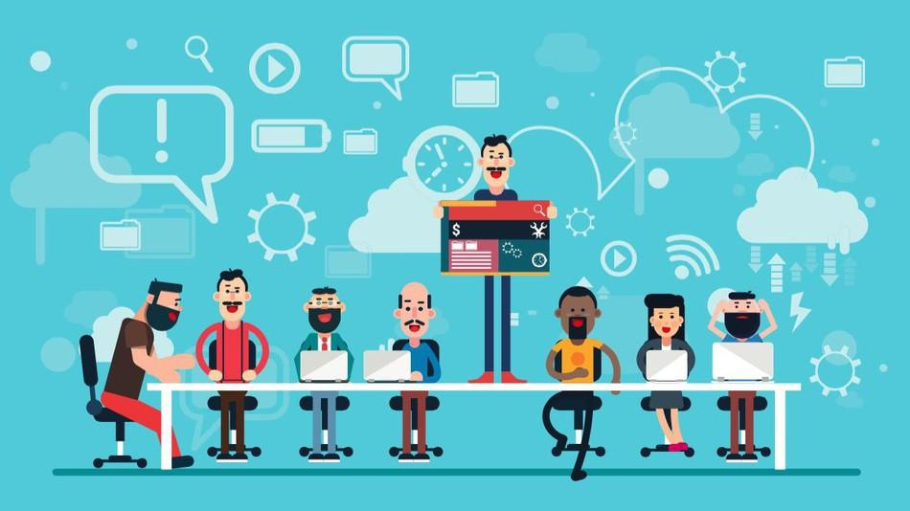
Ενότητα 1
Γιατί Χρειαζόμαστε τα Κοινωνικά Δίκτυα στην Επιχείρηση μας

Slide 6
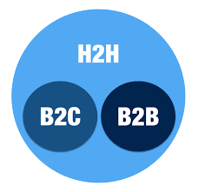
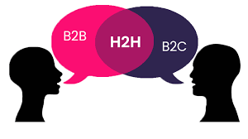
Προσεγγίσεις B2C | B2B | H2H
Τα Κοινωνικά Δίκτυα έχουν αλλάξει ριζικά την επικοινωνία μεταξύ των επιχειρήσεων και των πελατών (B2C), μεταξύ των επιχειρήσεων (B2B), καθώς και μεταξύ των ίδιων των Πελατών (H2H).

Slide 7
Ενότητα 1. Γιατί Χρειαζόμαστε τα Κοινωνικά Δίκτυα στην Επιχείρηση μας
Business to Customer (B2C)
Πραγματοποιείται Διάδραση σε πραγματικό χρόνο (Real-time) με την Επιχείρηση μας
Στιγμιαία (Instant) Ανταλλαγή Μηνυμάτων Επικοινωνίας για ένα προϊόν ή μια υπηρεσία που παρέχουμε
Στιγμιαία αλληλεπίδραση σε ένα post μας →
και δυστυχώς…στιγμιαία(instant) κατανόηση της απάθειας (μη ενδιαφέροντος) που μπορεί να εκφράζει το κοινό που απευθυνόμαστε ως προς τα posts μας για ένα προϊόν ή μια υπηρεσία που παρέχουμε (Low N of Likes | Shares | Comments = Low Rate of Engagement)

Slide 8
Ενότητα 1. Γιατί Χρειαζόμαστε τα Κοινωνικά Δίκτυα στην Επιχείρηση μας
Business to Customer (B2C)
Δυνατότητα για αναζήτηση πιο στοχευμένων target groups - audiences αλλά και περισσότερων πελατών οι οποίοι εκφράζουν κοινές ανάγκες σε σχέση με τα προϊόντα ή τις υπηρεσίες που παρέχουμε.
Αυτό το γεγονός, μετατρέπει την προσέγγιση της Μάρκετινγκ Στρατηγικής που εφαρμόζουμε από το “τι πουλάμε να τους πουλήσουμε” (Ford) στο “πως μπορούμε να τους βοηθήσουμε” βάσει των αναγκών που εκφράζουν.

Slide 9
Ενότητα 1. Γιατί Χρειαζόμαστε τα Κοινωνικά Δίκτυα στην Επιχείρηση μας
Business to Customer (B2B)

Slide 10
Ενότητα 1. Γιατί Χρειαζόμαστε τα Κοινωνικά Δίκτυα στην Επιχείρηση μας
Business to Business (B2B)
Δυνατότητα επικοινωνίας και δημιουργίας συνεργασιών με άλλες επιχειρήσεις - οργανισμούς. Μάλιστα αυτές οι συνεργασίες δεν είναι κατ’ ανάγκη μεταξύ επιχειρήσεων με κοινά προϊόντα-υπηρεσίες προς πώληση.
Για παράδειγμα, ας φέρουμε στο μυαλό μας περιπτώσεις όπου επιχειρήσεις ανακοινώνουν συνεργασίες με εκπαιδευτικούς φορείς..
Η ανακοίνωση συνεργασιών πάντοτε υπήρχε (με παραδοσιακούς τρόπους μάρκετινγκ & προώθησης). Εντούτοις πλέον, μέσω των κοινωνικών δικτύων έχουμε την δυνατότητα να δημιουργήσουμε συνέργειες με άλλες επιχειρήσεις - οργανισμούς τις οποίες μπορούμε:
να τις προβάλουμε σε συγκεκριμένο πληθυσμιακό κοινό που επιθυμούμε το οποίο αντικατοπτρίζει το target group που απευθύνεται κάθε μας προϊόν-υπηρεσία
να τις αναπτύξουμε και να τις προβάλλουμε ακόμα περισσότερο μέσω της κοινής διοργάνωσης εκδηλώσεων και δράσεων (events)

Slide 11
Ενότητα 1. Γιατί Χρειαζόμαστε τα Κοινωνικά Δίκτυα στην Επιχείρηση μας
Business to Business (B2B)
Marketing Mix
Το κοινό στόχευσης χωρίζεται σε 2 μεγάλες κατηγορίες: τους καταναλωτές και τις επιχειρήσεις.
Ορισμένες εταιρείες εξυπηρετούν μεμονωμένους αγοραστές (B2C), ενώ άλλες εξυπηρετούν εταιρείες και οργανισμούς (B2B).
Το μίγμα marketing που θα εφαρμοστεί σε μια επιχείρηση θα διαφέρει πολύ από εκείνο που θα εφαρμοστεί πάνω σε έναν καταναλωτή.

Slide 12
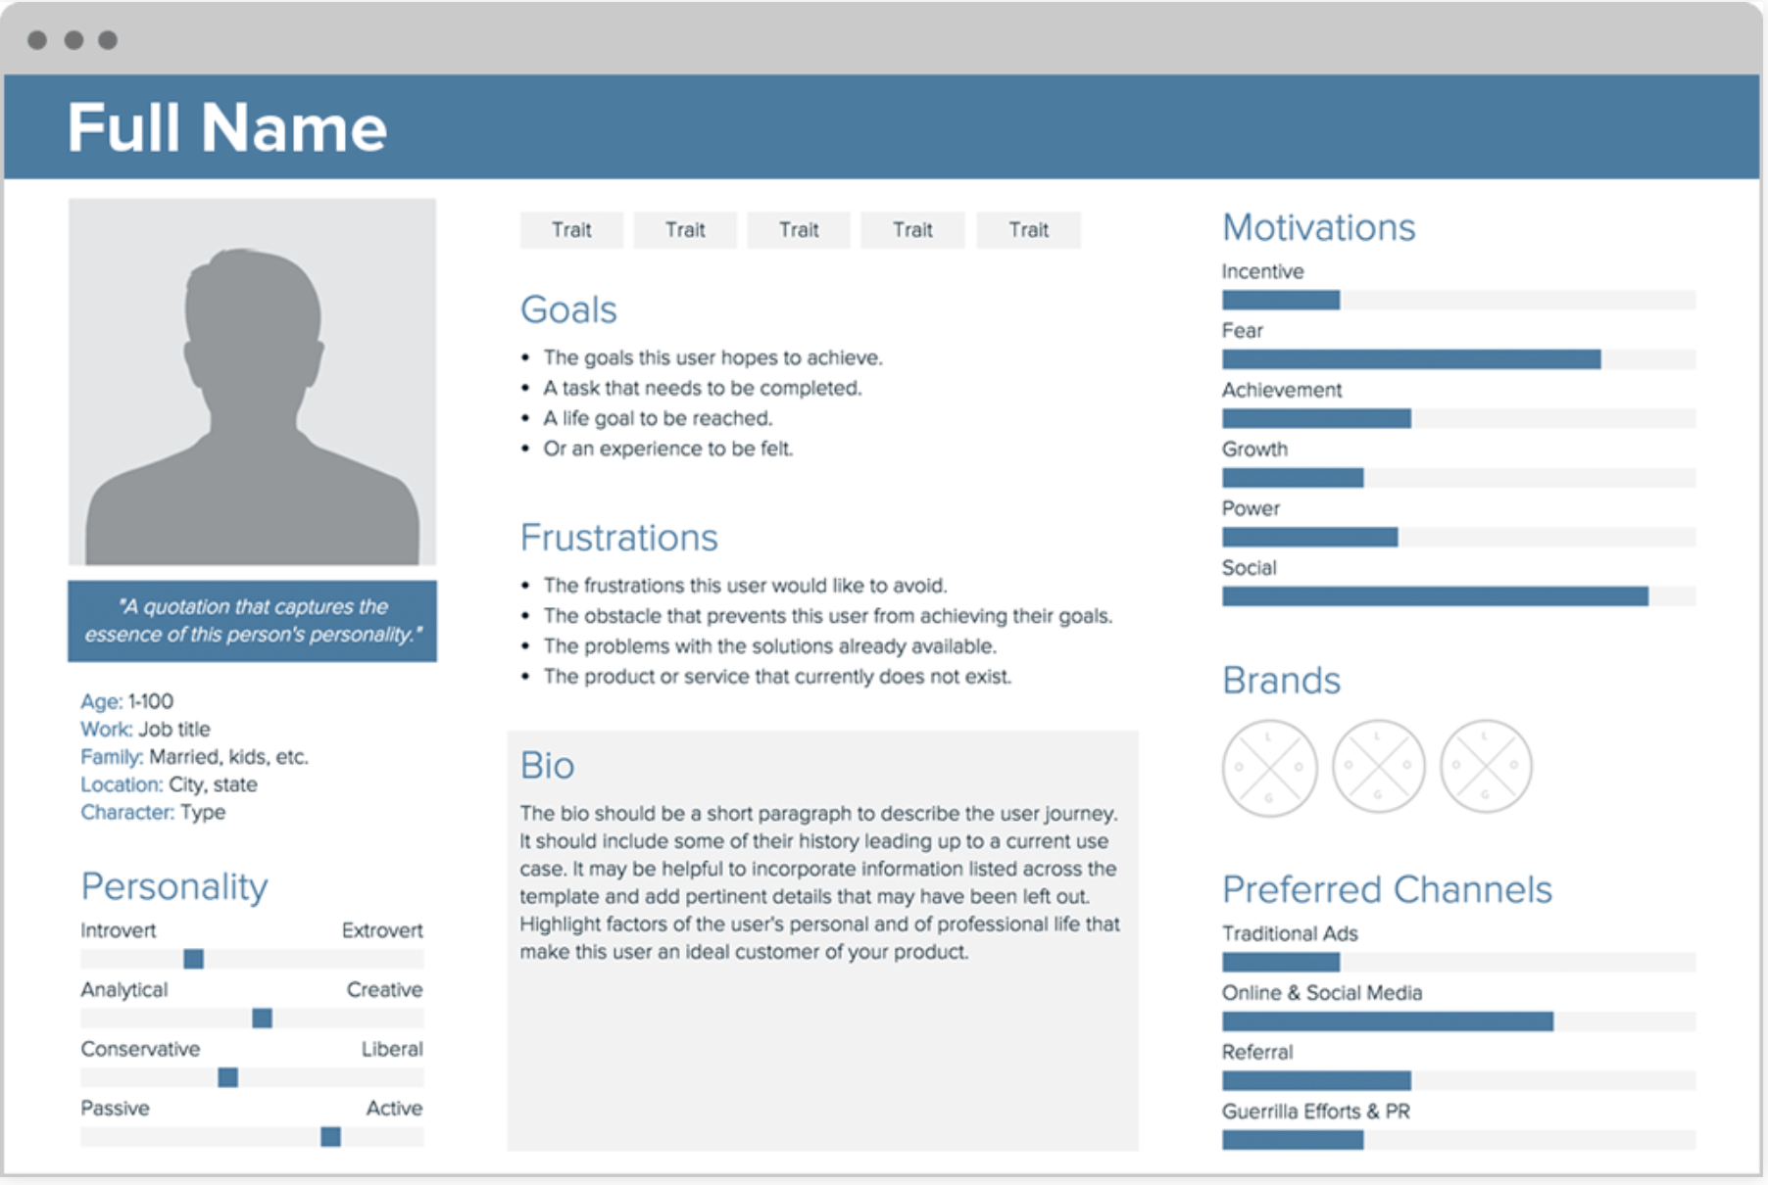
Ενότητα 1. Γιατί Χρειαζόμαστε τα Κοινωνικά Δίκτυα στην Επιχείρηση μας
Business to Business (B2B)
Εστιασμός στην κατάλληλη buyer persona.

Slide 13
Ενότητα 1. Γιατί Χρειαζόμαστε τα Κοινωνικά Δίκτυα στην Επιχείρηση μας
Business to Business (B2B)
Εστιασμός στην κατάλληλη buyer persona.
Mark Zuckerberg

Slide 14
Ενότητα 1. Γιατί Χρειαζόμαστε τα Κοινωνικά Δίκτυα στην Επιχείρηση μας
Business to Business (B2B)
lead generation website
Ο σκοπός ενός lead generation website είναι να προσφέρει πολύτιμο και εκπαιδευτικό περιεχόμενο στους επισκέπτες που αναζητούν πληροφορίες, καθοδηγώντας και παροτρύνοντάς τους να πραγματοποιήσουν κάποια ενέργεια.
Παράλληλα συλλέγει πολύτιμες πληροφορίες σχετικά με αυτούς, μέσα από φόρμες συμπλήρωσης στοιχείων κα.

Slide 15
Ενότητα 1. Γιατί Χρειαζόμαστε τα Κοινωνικά Δίκτυα στην Επιχείρηση μας
Business to Business (B2B)
lead generation website
το 80% των καταναλωτών επισκέπτονται το website ενός προϊόντος ή μιας υπηρεσίας προτού προβούν σε κάποια αγορά.
Walmart vs Amazon.com

Slide 16
Ενότητα 1. Γιατί Χρειαζόμαστε τα Κοινωνικά Δίκτυα στην Επιχείρηση μας
Business to Business (B2B)
lead generation website
Call-to-Action CTA
Live Chat υπηρεσία
SEO
Προσφορές
Δωρεάν Δοκιμή – Demo
Newsletter
Web Design

Slide 17
Ενότητα 1. Γιατί Χρειαζόμαστε τα Κοινωνικά Δίκτυα στην Επιχείρηση μας
Business to Business (B2B)
lead generation website
Call-to-Action CTA

Slide 18
Ενότητα 1. Γιατί Χρειαζόμαστε τα Κοινωνικά Δίκτυα στην Επιχείρηση μας
lead generation website
Προσφορές
Buy One, Get One Free
Competitions
Free Delivery
Gift Vouchers
10% Off Discount
Loyalty Cards
Free Workshops
Student Discounts
Free ‘X’ If You Buy Before ‘Y’
Free Trials/Try Before You Buy
Loyalty Points
Cash Back
Gift Cards
etc

Slide 19
Ενότητα 1. Γιατί Χρειαζόμαστε τα Κοινωνικά Δίκτυα στην Επιχείρηση μας
lead generation website
Live Chat υπηρεσία
Η ζωντανή συνομιλία επιτρέπει στις εταιρείες να συνδεθούν σε πραγματικό χρόνο με τους πελάτες που επισκέπτονται τον ιστότοπό τους.
Πελατοκεντρική αντιμετώπιση
Παραμονή στην εταιρική ιστοσελίδα

Slide 20
Ενότητα 1. Γιατί Χρειαζόμαστε τα Κοινωνικά Δίκτυα στην Επιχείρηση μας
Business to Business (B2B)
On Page SEO
Το On-Page SEO είναι η πρακτική της βελτιστοποίησης των υποσελίδων ώστε να κατατάσσονται υψηλότερα και να κερδίζουν περισσότερη επισκεψιμότητα στις μηχανές αναζήτησης.
Στην σελίδα αναφέρεται τόσο το περιεχόμενο όσο και ο πηγαίος κώδικας HTML που μπορεί να βελτιστοποιηθεί.

Slide 21
Ενότητα 1. Γιατί Χρειαζόμαστε τα Κοινωνικά Δίκτυα στην Επιχείρηση μας
Business to Business (B2B)
On Page SEO
SEO φιλικά URLs
Η Google δηλώνει πως κατατάσσει υψηλότερα τα URL όταν :
Όταν είναι φιλικό, δηλαδή να μην έχει παραμέτρους το URL
http://www.farmbm.aua.gr/?page_id=5282
http://www.farmbm.aua.gr/photo
Να μην είναι πολύ μεγάλο σε μέγεθος.
Να περιέχουν στις πρώτες λέξεις το target keyword.

Slide 22
Ενότητα 1. Γιατί Χρειαζόμαστε τα Κοινωνικά Δίκτυα στην Επιχείρηση μας
Business to Business (B2B)
On Page SEO
Title Meta Tag
Ο τίτλος (Meta Tag) της σελίδας προς βελτιστοποιήση είναι από τους πιο σημαντικούς παράγοντες σύμφωνα με την Google.
Ειδικότερα όσο πιο κοντά στην αρχή του τίτλου βρίσκεται το target keyword, τόσο περισσότερο βάρος έχει για τις μηχανές αναζήτησης.
http://farmbm.gr
http://blogspot.aua.farmbm.gr

Slide 23
Ενότητα 1. Γιατί Χρειαζόμαστε τα Κοινωνικά Δίκτυα στην Επιχείρηση μας
Business to Business (B2B)
On Page SEO
Η1
Η2
Multimedia
Lead
Outbound Links
Internal Links
Image Optimization
Dwell Time (Hit and Run)

Slide 24
Ενότητα 1. Γιατί Χρειαζόμαστε τα Κοινωνικά Δίκτυα στην Επιχείρηση μας
Business to Business (B2B)
Β2Β Email Marketing
το 93% των B2B marketers χρησιμοποιούν email marketing (Hubspot)
83% των εταιρειών B2B χρησιμοποιούν email newsletters ως μέρος της content marketing στρατηγικής
το 40% των marketers να ισχυρίζονται πως η επιτυχία της οφείλεται στην χρήση των emails.
SPAM και νομοθετικό πλαίσιο

Slide 25
Ενότητα 1. Γιατί Χρειαζόμαστε τα Κοινωνικά Δίκτυα στην Επιχείρηση μας
Business to Business (B2B)
Β2Β Email Marketing

Slide 26
Ενότητα 1. Γιατί Χρειαζόμαστε τα Κοινωνικά Δίκτυα στην Επιχείρηση μας
Neuromarketing

Slide 27
Ενότητα 1. Γιατί Χρειαζόμαστε τα Κοινωνικά Δίκτυα στην Επιχείρηση μας
Neuromarketing

Slide 28
Ενότητα 1. Γιατί Χρειαζόμαστε τα Κοινωνικά Δίκτυα στην Επιχείρηση μας
Neuromarketing
το μάρκετινγκ περνάει σε άλλη διάσταση και “μπαίνει” σε ξένα χωράφια
Ξεφεύγουμε από την εποχή όπου η ψυχολογία του καταναλωτή έπαιζε τον σημαντικότερο ρόλο στην λήψη αποφάσεων και περνάμε στην εποχή όπου το σύγχρονο μάρκετινγκ θα στηριχτεί στην Νευροεπιστήμη!
Τα τελευταία χρόνια, πολλές έρευνες επικεντρώνονται στο να βρεθεί τι είναι αυτό που πατάει το “buy button” των καταναλωτών.

Slide 29
Ενότητα 1. Γιατί Χρειαζόμαστε τα Κοινωνικά Δίκτυα στην Επιχείρηση μας
Neuromarketing
Εξετάζεται με ποιον τρόπο τα μηνύματα μάρκετινγκ και τα διαφημιστικά σπότ των εταιρειών, επιδρούν στους νευρώνες του εγκεφάλου και ποιες αντιδράσεις προκαλούν στους καταναλωτές.
Εδώ δεν μιλάμε για έρευνες που εξετάζεται η διάθεση του καταναλωτή και τι προηγήθηκε πριν απλώσει το χέρι του στο ράφι, αλλά για έρευνες που δείχνουν την στιγμή της αγοράς τι υπάρχει στο μυαλό του, τι σκέφτεται και τι τον επηρεάζει σε εκείνο το κομβικό σημείο μεταξύ δυο ίδιων προϊόντων και επιλέγει το ένα από αυτά;

Slide 30
Ενότητα 1. Γιατί Χρειαζόμαστε τα Κοινωνικά Δίκτυα στην Επιχείρηση μας
Neuromarketing
FMRI – Τομογράφος Λειτουργικής Μαγνητικής Απεικόνισης.
Χρησιμοποιείτε από νευρολόγους σε νοσοκομεία, όπου τους επιτρέπει να βλέπουν μέσα στον εγκέφαλο των ασθενών σε πραγματικό χρόνο! Φανταστείτε κάτι σαν scanner εγκεφάλου.

Slide 31
Ενότητα 1. Γιατί Χρειαζόμαστε τα Κοινωνικά Δίκτυα στην Επιχείρησή μας
Human to Human (H2H) → Ο χρήστης έχει περισσότερο λόγο από ποτέ για ένα προϊόν ή μια υπηρεσία που του παρέχεται.
Η έννοια H2H σχετίζεται με την πλήρη δυνατότητα των χρηστών των Social Media να δημοσιεύσουν, να διαμοιράσουν και να ανταλλάξουν την άποψη τους σχετικά με ένα προϊόν-υπηρεσία που τους προσφέρεται. Η παράθεση της άποψης τους μπορεί να έχει πολλές μορφές όπως:
Να βαθμολογήσουν (review) ένα προϊόν-υπηρεσία ή ακόμα και έναν οργανισμό
Να σχολιάσουν (comment) την εμπειρία τους και την ικανοποίηση τους σχετικά με έναν προϊόν-υπηρεσία
Να διαμοιράσουν (share) μεταξύ τους πληροφορίες για ένα προϊόν-υπηρεσία σε άλλους ιστοτόπους ή social media
Η H2H προσέγγιση μπορεί να αποφέρει τα μέγιστα για την επιχείρηση μας, εφόσον παρέχουμε την: σωστή ποιότητα, με τη σωστή συνοχή μηνύματος, στο σωστό κοινό, την σωστή στιγμή και τέλος με τη σωστή συχνότητα.
Αντιθέτως, η H2H προσέγγιση μπορεί να αποτελέσει το μεγαλύτερο “αγκάθι” για μια επιχείρηση στον κόσμο του Ψηφιακού Μάρκετινγκ. Μπορούμε να αντιληφθούμε το λόγο…;

Slide 32
Μπορεί να βελτιώσει την καθημερινότητα μας;
Η έννοια H2H σχετίζεται με την πλήρη δυνατότητα των χρηστών των Social Media να δημοσιεύσουν, να διαμοιράσουν και να ανταλλάξουν την άποψη τους σχετικά με ένα προϊόν-υπηρεσία που τους παρέχεται.

Slide 33
Μπορεί να βελτιώσει την καθημερινότητα μας;

Slide 34
Ενότητα 1. Γιατί Χρειαζόμαστε τα Κοινωνικά Δίκτυα στην Επιχείρηση μας
Η ερώτηση πλέον δεν είναι αν οι χρήστες του internet κάνουν sign up & sign in...η ερώτηση είναι που κάνουν sign up & sign in και μάλιστα για ποιο λόγο.
Πάντοτε οι επιχειρήσεις επικοινωνούσαν με το κοινό που απευθύνονταν, ωστόσο αυτή η επικοινωνία πολλές φορές ήταν μόνο από την πλευρά των επιχειρήσεων προς τους πελάτες.
Πλέον, η μεγάλη διαφορά σήμερα με την ύπαρξη των Social Media είναι πως η επικοινωνία γίνεται αμφίδρομη (two-way communication) δίνοντας την ευκαιρία στους πελάτες να επικοινωνήσουν και αυτοί έμπρακτα με την επιχείρηση, λαμβάνοντας παράλληλα και το ανάλογο Feedback (Wong, 2012).

Slide 35
Ενότητα 1. Γιατί Χρειαζόμαστε τα Κοινωνικά Δίκτυα στην Επιχείρηση μας
Πλεονεκτήματα των Social Media για τις Επιχειρήσεις και την καθημερινή βελτίωση των υπηρεσιών που προσφέρουν: πηγή (Tiago & Veríssimo, 2014)

Slide 36
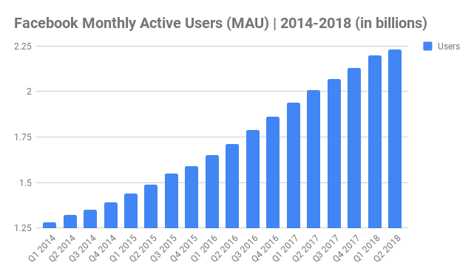
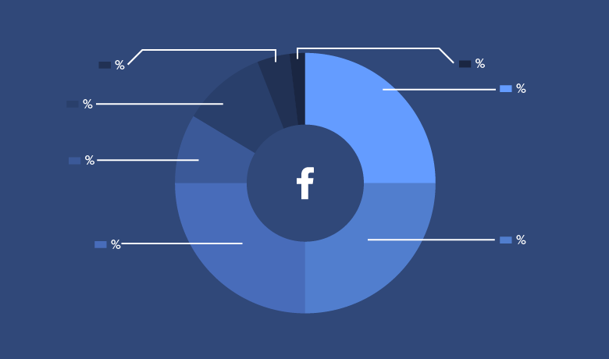
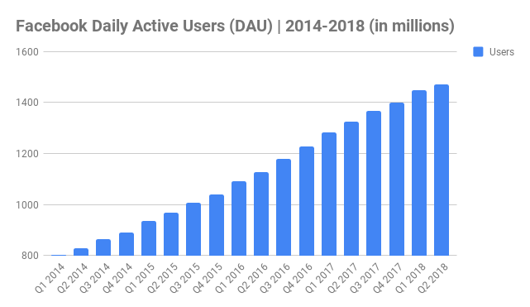
Facebook Stats: Ερμηνεία και Αξιοποίηση
Πηγή Στατιστικών: Facebook

Slide 37
Facebook Stats: Ερμηνεία και Αξιοποίηση
Ποσοστό των Millennials (16-34 χρονών) που χρησιμοποιούν το Facebook σε παγκόσμιο επίπεδο (91%) [American Press Institute, 2018]
Μέσος όρος φίλων που μπορεί να έχει ο μέσος χρήστης: 155 [The Telegraph, 2018]
Μηνιαίος αριθμός χρηστών Facebook στην Ευρώπη : 376 εκ. Χρήστες [Facebook, 2018]
Έως τώρα το Facebook είναι μεταφρασμένο σε 101 γλώσσες. Περισσότεροι από 300.000 χρήστες του, έχουν βοηθήσει σε αυτή την μετάφραση. [Wordstream, 2018]
Σελ 15/85

Slide 38
Facebook Stats: Ερμηνεία και Αξιοποίηση
Ποσοστό των Facebook φίλων όπου οι χρήστες τους θεωρούν όντως πραγματικούς φίλους 28% [The Telegraph, 2018]
Ποσοστό Χρηστών ηλικίας 16 έως 64 που συνδέονται στο Facebook περισσότερο από μια φορά την ημέρα: 23% [Pew, 2019]
Το 50% των χρηστών ηλικίας 18-24 συνδέονται στο Facebook άμεσα αφού ξυπνήσουν. [The Social Skinny, 2018].
Μάλιστα το ποσοστό αυτό μπορεί να αυξάνεται εφόσον οι χρήστες έχουν αναρτήσει κάποιο περιεχόμενο το προηγούμενο βράδυ..
Οι Φωτογραφίες-Εικόνες σε μια διαφήμιση στο Facebook, υπολογίζεται πως ευθύνονται για το 75% έως και 90% της συνολικής απόδοσης που μπορεί να λάβει ένα Ad. [Wordstream, 2019].

Slide 39
Facebook Stats: Ερμηνεία και Αξιοποίηση Στατιστικά για Επιχειρήσεις
Συνολικός Αριθμός Facebook Σελίδων για Επιχειρήσεις: ~80 εκ. [Facebook 3/3/2019]
Μέσος όρος Χρηστών που επισκέπτονται Facebook Σελίδες Επιχειρήσεων: περισσότεροι από 1 δισ. [Facebook 3/5/2018]
Μέσος όρος καθημερινών Posts για τις Facebook Σελίδες Επιχειρήσεων: 1.48 posts / ανά ημέρα [Adweek, 2019]
Ποσοστό των Facebook posts τα οποία δεν λαμβάνουν κάποιο σχόλιο (comment) 87% [Locowise, 2018] → Ίσως να αυξάνεται το ποσοστό που απλά ο ένας κοιτά τον άλλον χωρίς κάποια ενέργεια ή δράση.
Ποσοστό Επιχειρήσεων που προωθούν με επί πληρωμή διαφήμιση τα posts τους 75% [Social Bakers, 2018]
https://expandedramblings.com/index.php/by-the-numbers-17-amazing-facebook-stats/ [Ημ Προσβ. 17/09/2019]

Slide 40
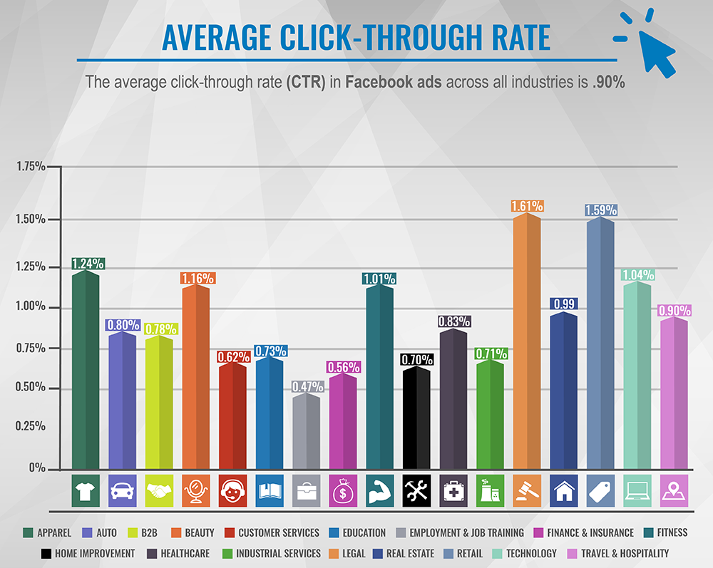
Facebook Stats - Facebook Advertising: Ερμηνεία και Αξιοποίηση - Στατιστικά για Επιχειρήσεις
Source: Wordstream, 2019

Slide 41
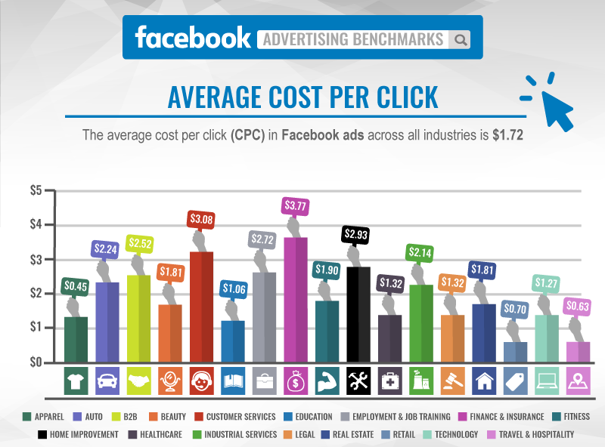
Facebook Stats - Facebook Advertising: Ερμηνεία και Αξιοποίηση - Στατιστικά για Επιχειρήσεις
Source: Wordstream, 2019

Slide 42
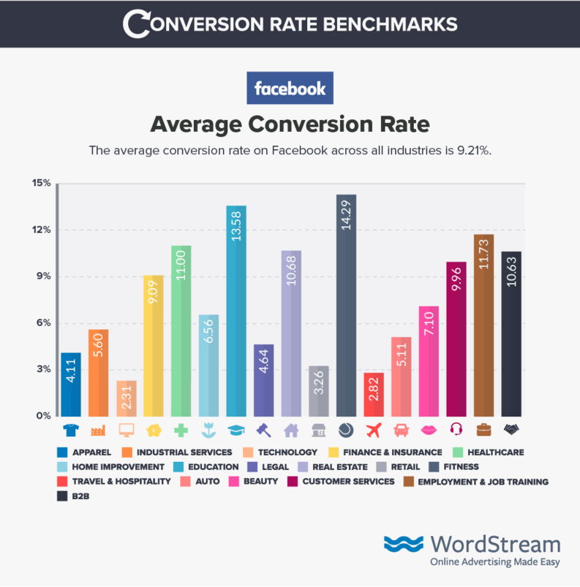
Facebook Stats - Facebook Advertising: Ερμηνεία και Αξιοποίηση - Στατιστικά για Επιχειρήσεις
Source: Wordstream, 2019

Slide 43
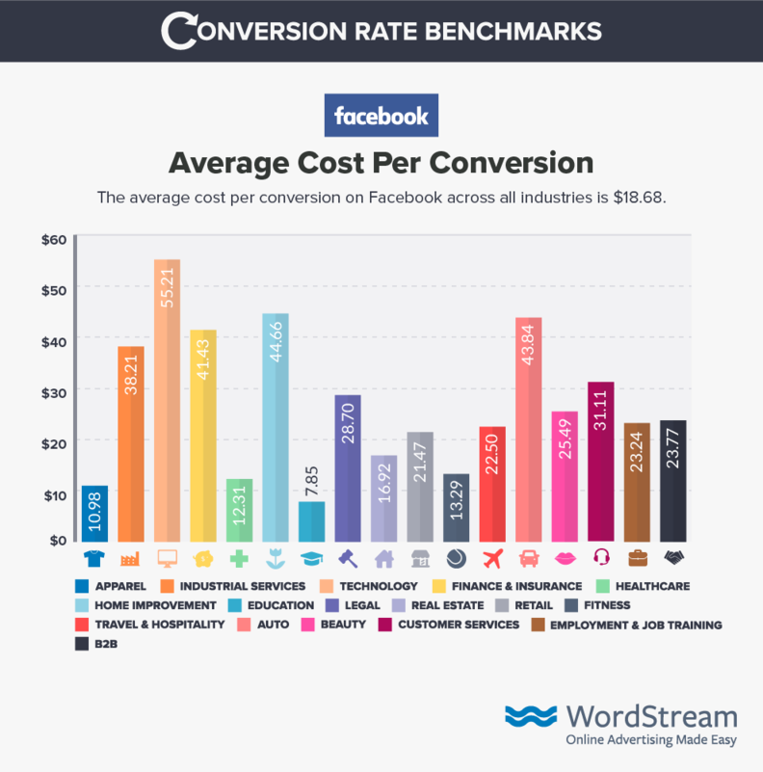
Facebook Stats - Facebook Advertising: Ερμηνεία και Αξιοποίηση - Στατιστικά για Επιχειρήσεις
Source: Wordstream, 2019

Slide 44
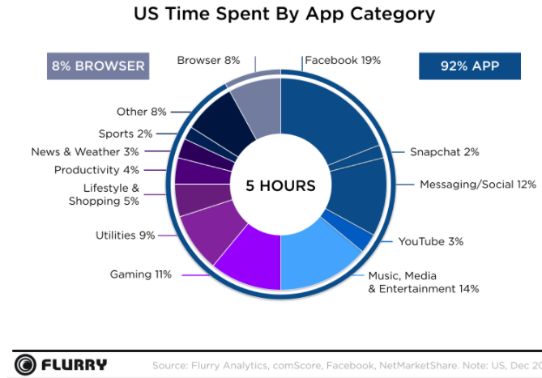
Facebook Stats: Ερμηνεία και Αξιοποίηση Στατιστικά για Επιχειρήσεις
Το 47% των Facebook χρηστών αποκλειστικά χρησιμοποιεί το App για να μπει στην πλατφόρμα. [Wordstream, 2019].

Slide 45
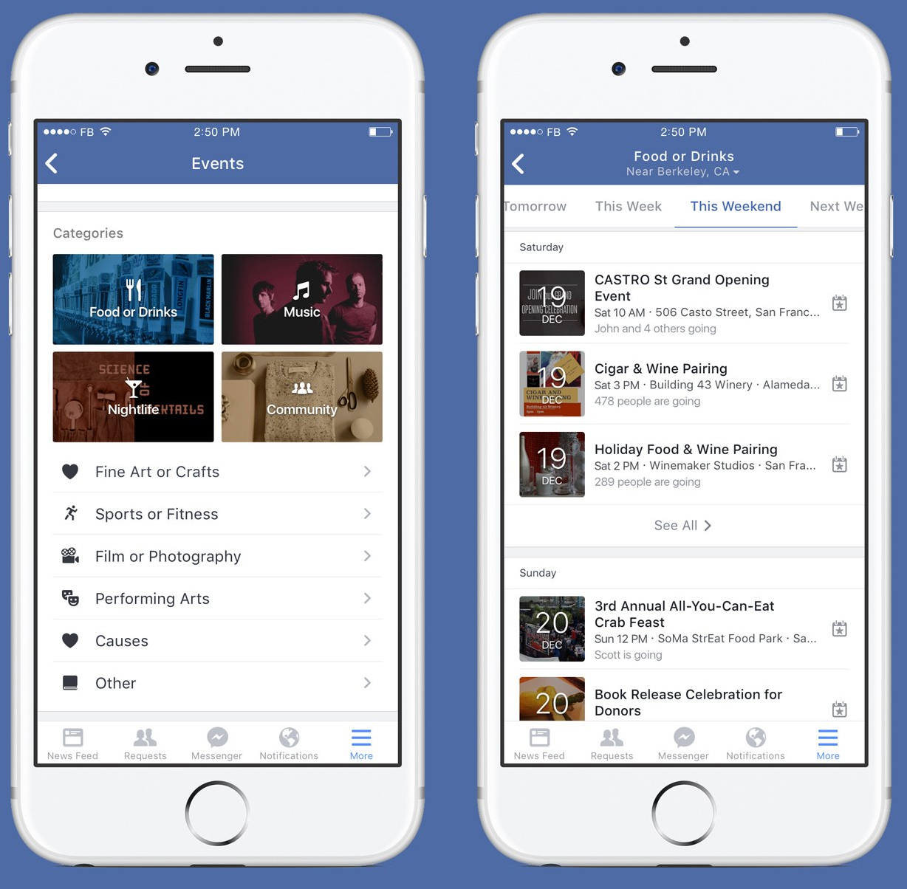
Facebook Stats: Γιατί να θέλουμε το Facebook App?
Προσφέρει περισσότερο Personalization μέσω ενός web app, σε σχέση με ένα website ως προς τον τρόπο που εμφανίζεται σε μια ιστοσελίδα. Συνεπώς εμείς ως Marketers, μπορούμε να είμαστε ευκολότερα κοντά στους πελάτες μας και τις ανάγκες τους.
Προσφέρει μεγαλύτερη Ευχρηστία (buttons, layouts, templates) σε σχέση με μια ιστοσελίδα, χωρίς εξάρτηση από κάποιον browser και την mobile συμβατότητα που διαθέτει.
Μια καλά σχεδιασμένη εφαρμογή προσφέρει μεγαλύτερη ταχύτητα πλοήγησης σε σχέση με μια ιστοσελίδα όσο και mobile-friendly αν είναι. Ωστόσο είναι καλά σχεδιασμένο το App του FB?
Σελ 21/85

Slide 46
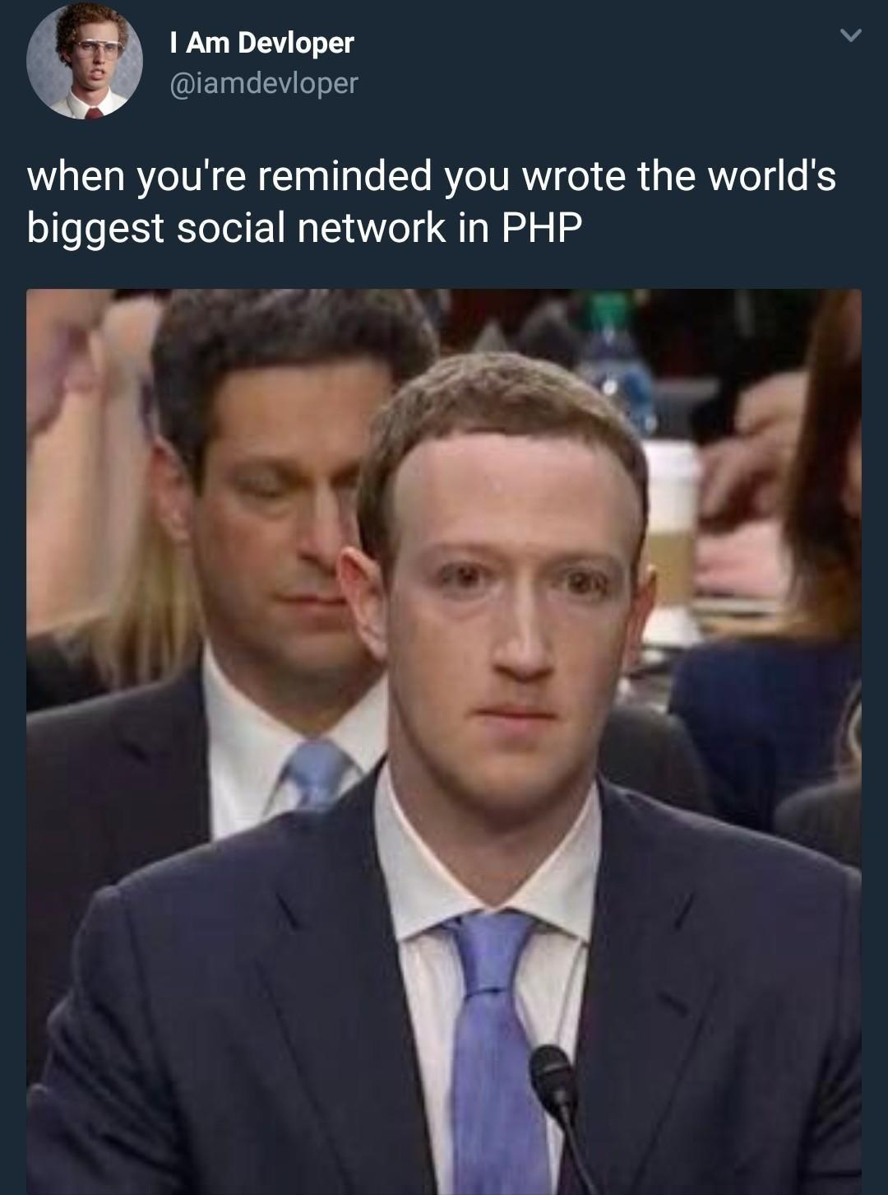
Facebook Stats: Γιατί να θέλουμε το Facebook App?
Version ...239.0.0.41.152

